Slide 1
Webinaire Découverte du CMIT Mardi 14 mai 2024

Slide 2
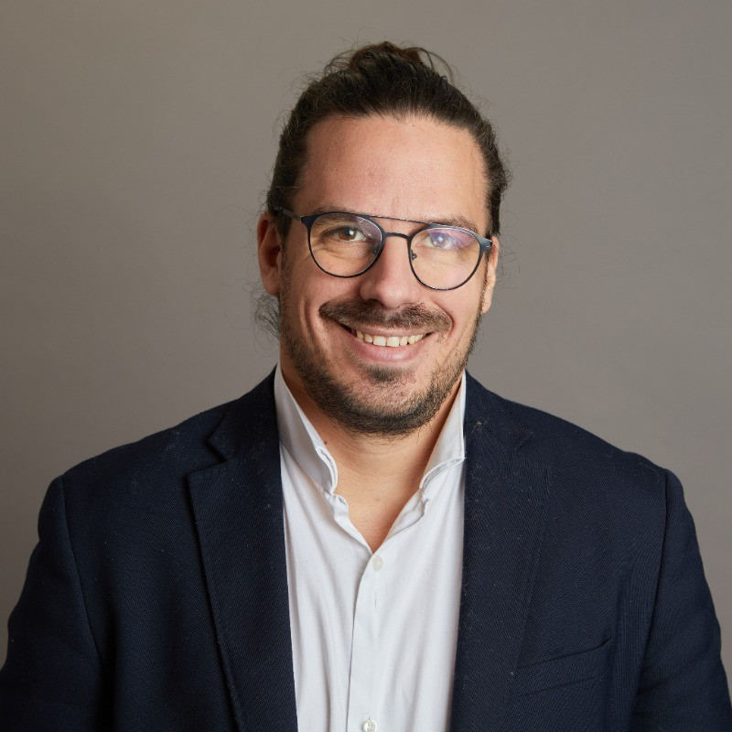
Découverte du CMIT
VOS INTERLOCUTEURS
Laëtitia Baret
Secrétaire Générale
Thomas Mesplede
Consultant Exécutif

Slide 3
AGENDA
Présentation du CMIT
Nos orientations stratégiques pour 2024
Demandez le programme !
Les événements, pour vous former, ainsi que vos équipes
Les contenus, pour contribuer à structurer la profession
Les relations presse et les réseaux sociaux, pour développer votre visibilité
Comment nous rejoindre ?
Questions et échanges

Slide 4
Présentation du CMIT

Slide 5
QU’EST-CE QUE LE CMIT ?
Fondé en 2003, le CMIT réunit une centaine d’adhérents et anime une communauté de 1000+ professionnels autour de préoccupations plutôt B2B dans l’industrie de l’IT ou au sens large
OBJECTIFS
Développer son réseau
Partager son savoir
Progresser dans son travail
Développer sa visibilité et celle de sa marque

Slide 6
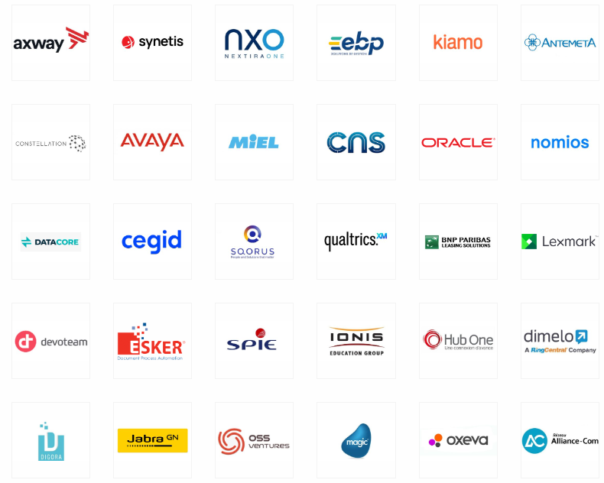
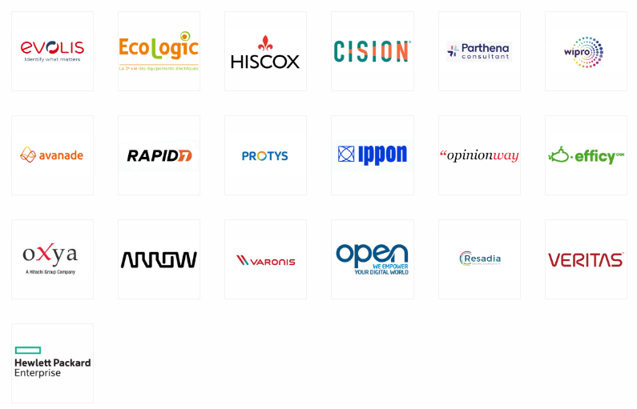
LES MEMBRES DU CMIT
Pour échanger
…et les nombreux événements
Notes:
Cybersécurité : Nomios, Varonis, Rapid 7
Euipementiers : Jabra, HPE, Lexmark
Distributeurs : Miel
Ecoorganisme : Ecologic
Editeur de logiciel : Cegid, Qualtrics, Magic Software

Slide 7
DES PARTENARIATS TRÈS DIFFÉRENTS
ANALYSTES
PRESTATAIRES B2B
SALONS
ECOLES
STARTUPS
AUTRES ASSOCIATIONS
INTERVENANTS EXTERIEURS
Notes:
ANALYSTES
PAC
FORRESTER
SALONS
VIVATECH
eMARKETING
Studyrama
Congrès Com Resp
>> Prises de parole, Visibilité & Notoriété CMIT (ex. CMO Summit), Identification de prospects, Réductions et Offres exclusives CMIT
ÉCOLES
EURIDIS
EMLV
>> Jury, Alternants, Talks, Intervenants
Promouvoir la Marque CMIT
Parcours et orientation pédagogique
FOURNISSEURS
ADELANTO
Tech Target
Co-création de contenu
Visibilité et recrutement
ÉCOSYSTÈME STARTUPS
IT FACTO
Support aux Trophées #Martech
AUTRES ASSOS
NUMEUM
Faire connaître le CMIT & Recruter
Accès à des activités à valeur ajoutée
INTERVENANTS EXTÉRIEURS
Cf. formateurs

Slide 8
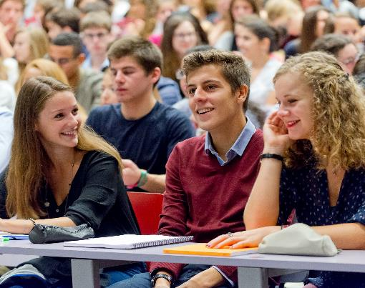
LES PARTENAIRES : VALEUR VS EFFORTS
Analyste PAC | Données marché Tech France Réductions
Analyste FORRESTER | Accès contenus métier marketing Réductions
Salons VIVATECH eMARKETING Studyrama Congrès Com Resp | Prises de parole Visibilité & Notoriété CMIT (ex. CMO Summit) Identification de prospects Réductions et Offres exclusives CMIT
Ecoles EURIDIS EMLV | Jury, Alternants, Talks, Intervenants Promouvoir la Marque CMIT Parcours et orientation pédagogique
Fournisseurs ADELANTO Tech Target | Co-création de contenu Visibilité et recrutement
Startups IT FACTO | Support aux Trophées #Martech
Autres Associations NUMEUM | Faire connaître le CMIT & Recruter Accès à des activités à valeur ajoutée

Slide 9
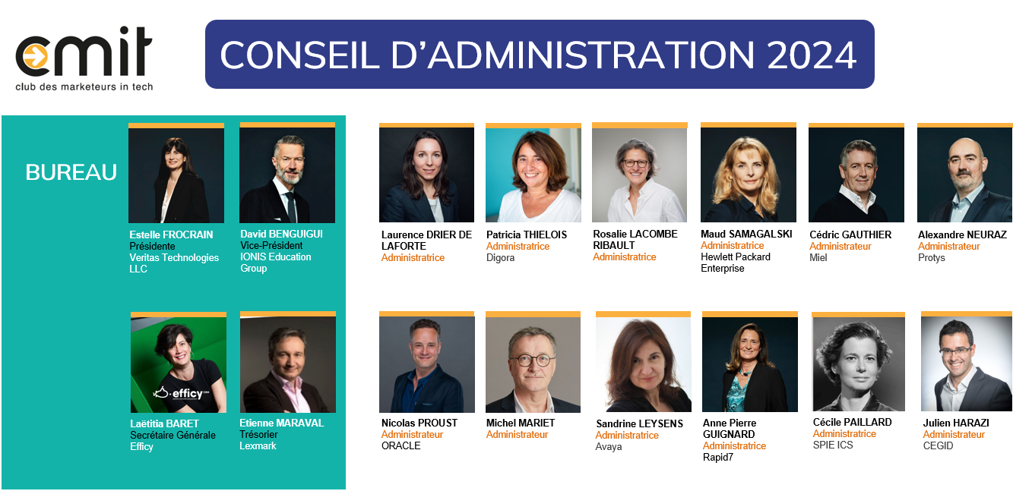
COMMENT EST STRUCTURÉ LE CMIT ?

Slide 10
Nos orientations stratégiques pour 2024

Slide 11
ORIENTATIONS STRATÉGIQUES 2024
Thèmes fédérateurs
IA & Digital
Alignement Sales & Marketing
Marketing Responsable
Activités
Formations
Come & Share
Webinars
Dîners des adhérents
…
Les +
La possibilité de vous faire remplacer sur les événements
La possibilité de retrouver les replays des webinaires depuis 2020
Le groupe WhatsApp adhérents pour favoriser les échanges entre marketeurs
Notes:
Maud

Slide 12
Demandez le programme !

Slide 13
LES ÉVÉNEMENTS PRÉVUS SUR 2024
10
Formations
dont quelques-unes à distance
11
Webinaires, Come & Share
et événements présentiels
1
Forum annuel sur les grands
sujets d’actualité
2
Dîners des adhérents
30
Appels aux membres
prises de parole/positions
Notes:
A vérifier avec Commission Presse pour le 30

Slide 14
AU PROGRAMME
Webinaires
Come & Share
Forum
Témoignages d’experts et de partenaires
Regards croisés, échanges entre pairs
Témoignages inspirants & tendances
Compléter ses apprentissages, découvrir des retours d’expérience, de nouveaux outils….faites vos demandes!
Revisiter ses processus, échanger avec d’autres directions marketing ou échanger avec d’autres départements
Sortir de sa coquille pour une demi-journée et faire rayonner le CMIT….rendez-vous en septembre
Outils d’IA
Nouveau format à tester (Co-dev)
Sales & Marketing
Marketing Responsable
IA
Idées bienvenues
Recrutement

Slide 15
EXEMPLES DE FORMATION
Fresque du numérique
Maîtrisez l’impact de vos prises de parole en public
Intégrer et délivrer un sales enablement de qualité
Le marketing responsable
Parfaire votre rédactionnel (avec ou sans IA)
Maîtriser les techniques d’entretien
Utiliser chat GPT pour créer des contenus
Fresque du marketing
Les nouveautés issues de Google Analytics 4
Mind Mapping
Développez votre charisme lors de vos présentations orales

Slide 16
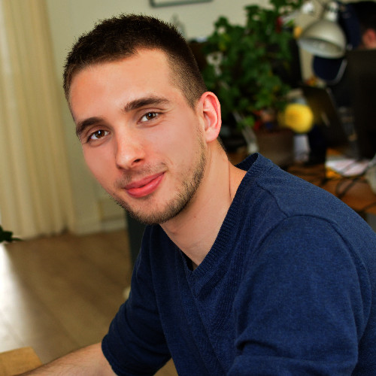
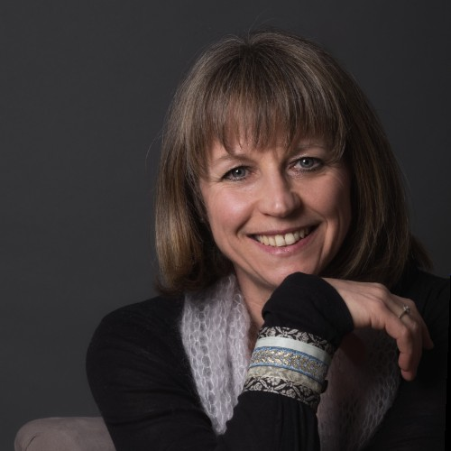
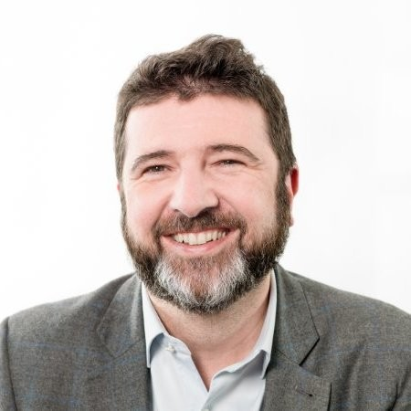
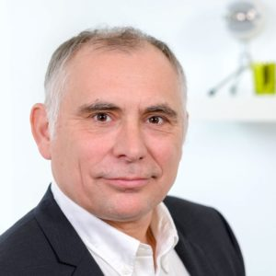
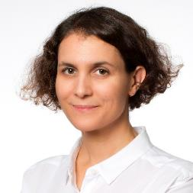
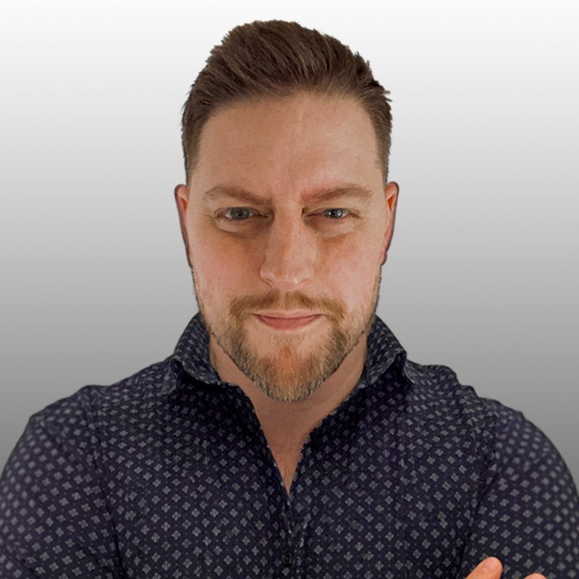
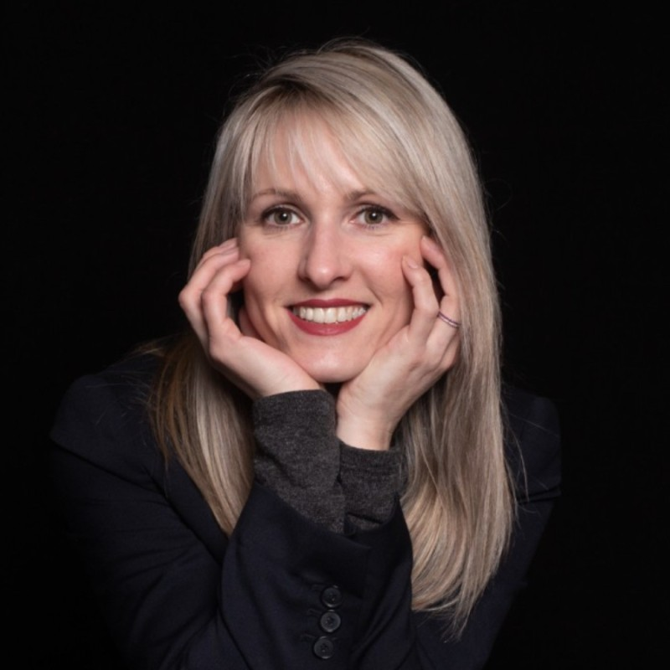
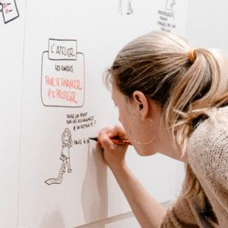
LES FORMATEURS ACTUELS DU CMIT
Mathieu Tao
Google Analytics 4
septembre 2023
Karine Mallet
Management à distance
Janvier 2023
Maîtriser les techniques d’entretien
Février 2024
Assaël Adary
Marketing et comm responsables
Mars 2023 / janvier 2024
Didier Serrant
Réaliser une étude marketing
Avril 2023
Ismaël Lépinoy
Assertivité, se respecter tout en respectant les autres
Fév 2023
Guillaume Albisetti
Automatisation, Growth Hacking, ChatGPT… : prospection B2B
Juin 2023
Céline Beckrich
Instagram en B2B
Novembre 2023
Chloé Kossmann
Animer ses réunions avec le Scribing
Décembre 2023
Philippe André
Présenter avec impact
Octobre 2023

Slide 17
PROJETS DE CONTENUS 2024
Impact de l’IA, et notamment de ChatGPT sur marketing et communication
Marque employeur
Marketing et Communication Responsables
KPI du Marketing et de la communication

Slide 18
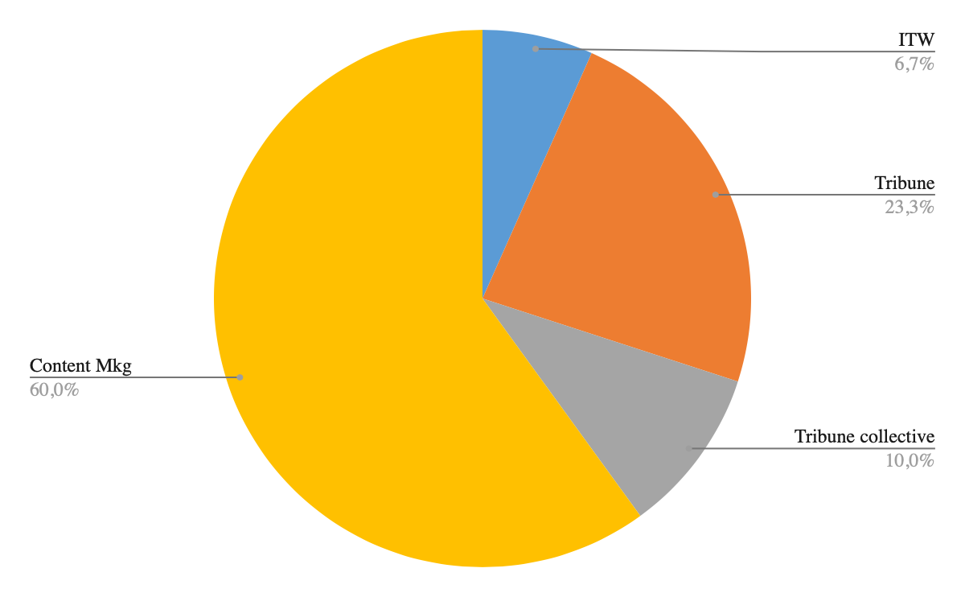
LES RELATIONS PRESSE
Une trentaine d’articles, tribunes ou mentions par an dans les principaux titres de la presse business, IT et marketing en France:
Notes:
Nous avons eu moins de tribunes mais elles ont été reprises dans des belles publications comme Forbes ou Stratégies. Les communiqués de presse sur des contenus édités par le CMIT ont bien fonctionné avec plusieurs retombées y compris dans des médias un peu plus grand public type Père La Fouine.
Belle reprise des 5 tendances du marketing en BtoB sur juin qui explique la différence entre 2022 et 2023 (19 vs 32)

Slide 19
LES OPPORTUNITES DE VISIBILITÉ
Tribunes libres dans la presse marketing ou IT en solo ou collectives
Interviews en partenariat avec des publications (Digital CMO)
Articles collaboratifs

Slide 20
DES POSSIBILITÉS DE CONTRIBUTIONS VIDÉO SUR LES RÉSEAUX SOCIAUX
A VOS SMARTPHONES ! 📱
Envoyez-nous vos notes vocales,
Filmez les événements / formations auxquelles vous participez,
Si le cœur vous en dit, envoyez-nous des vidéos facecam !
POUR PARLER DE QUOI ? 🎙
Partager un feedback d’événement,
Un fait / une rencontre marquant·e que j’ai fait·e au CMIT,
Le meilleur conseil que j’ai entendu, mon livre/podcast de l’été...
Ces vidéos permettent d’avoir des contenus plus humains, plus authentiques, et plus ludiques !

Slide 21
Comment nous rejoindre ?

Slide 22
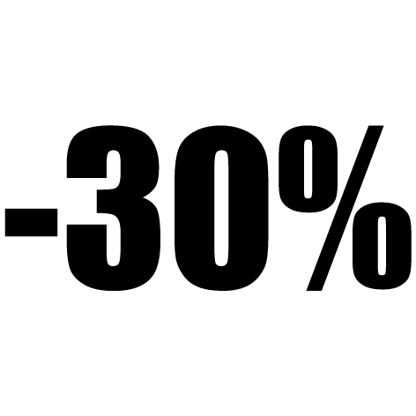
REJOIGNEZ-NOUS !
1 600€ HT à l’année pour 1 personne
+ 1 000€ HT par collaborateur supplémentaire
Accès à tous les événements, contribution aux contenus et sollicitations presse,
Tarifs négociés auprès des partenaires du CMIT
Echange avec les autres adhérents
Possibilité de devenir acteur du développement de l’association
Adhésion ouverte aux responsables marketing / Communication en poste dans des entreprises IT, avec la possibilité de former vos équipes
Compléter le formulaire d’adhésion sur CMIT - Conditions d'adhésion
Le retourner signé à Thomas Mesplede - info@cmit.fr
Soit 1120€ HT pour 2024

Slide 23
Questions & Réponses

Slide 24
